Slide 1
Муниципальное казенное дошкольное образовательное учреждение Починковский детский сад №8
Мастер класс для всей семьи
по изготовлению поделки
«СВЕЧА ПАМЯТИ»
от воспитателя
Кошкиной Галины Ивановны
и бывшего воспитанника ДОУ
Евьсевьева Матвея ученика 4 класса
с. Починки, 2020г.

Slide 2
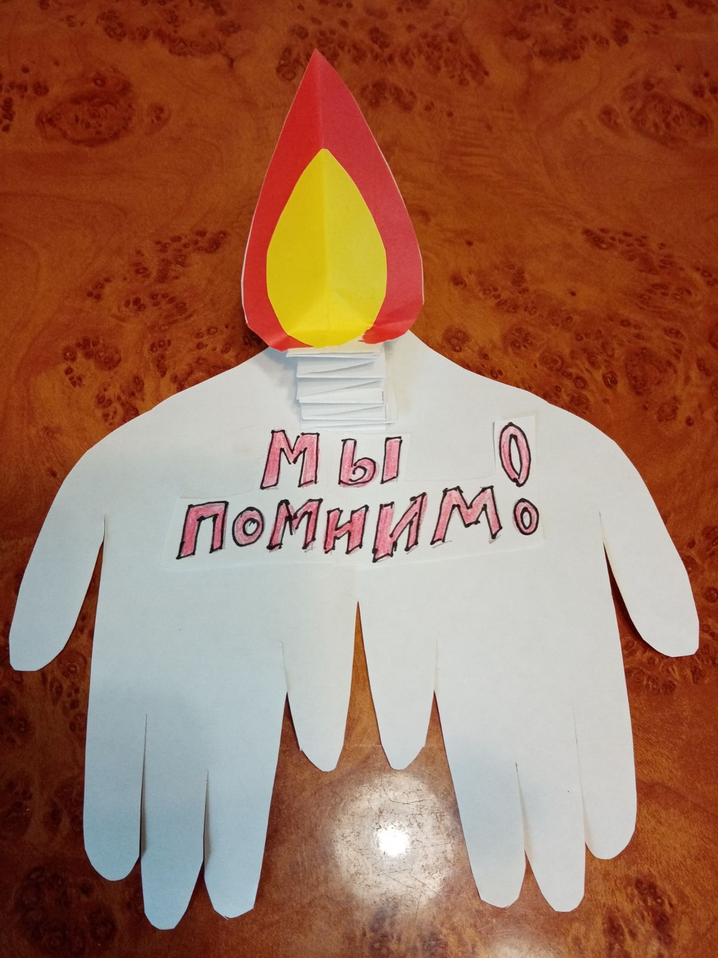
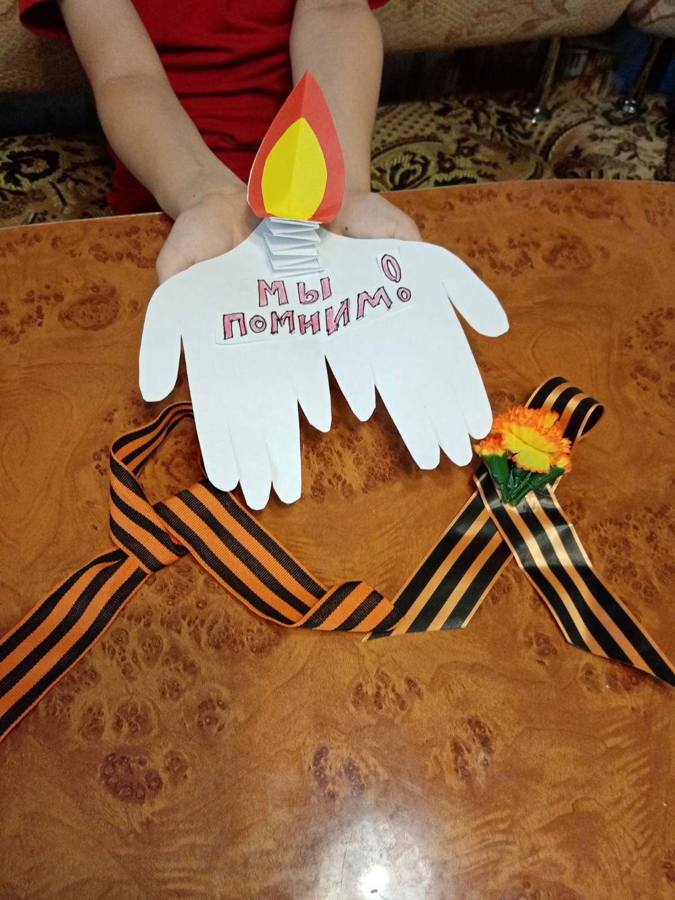
НАС МИЛЛИОНЫ – БЛАГОДАРЯ «СВЕЧЕ ПАМЯТИ» ВМЕСТЕ МЫ МОЖЕМ ПОБЛАГОДАРИТЬ ВЕТЕРАНОВ НЕ ТОЛЬКО СЛОВОМ, НО И ДЕЛОМ.

Slide 3
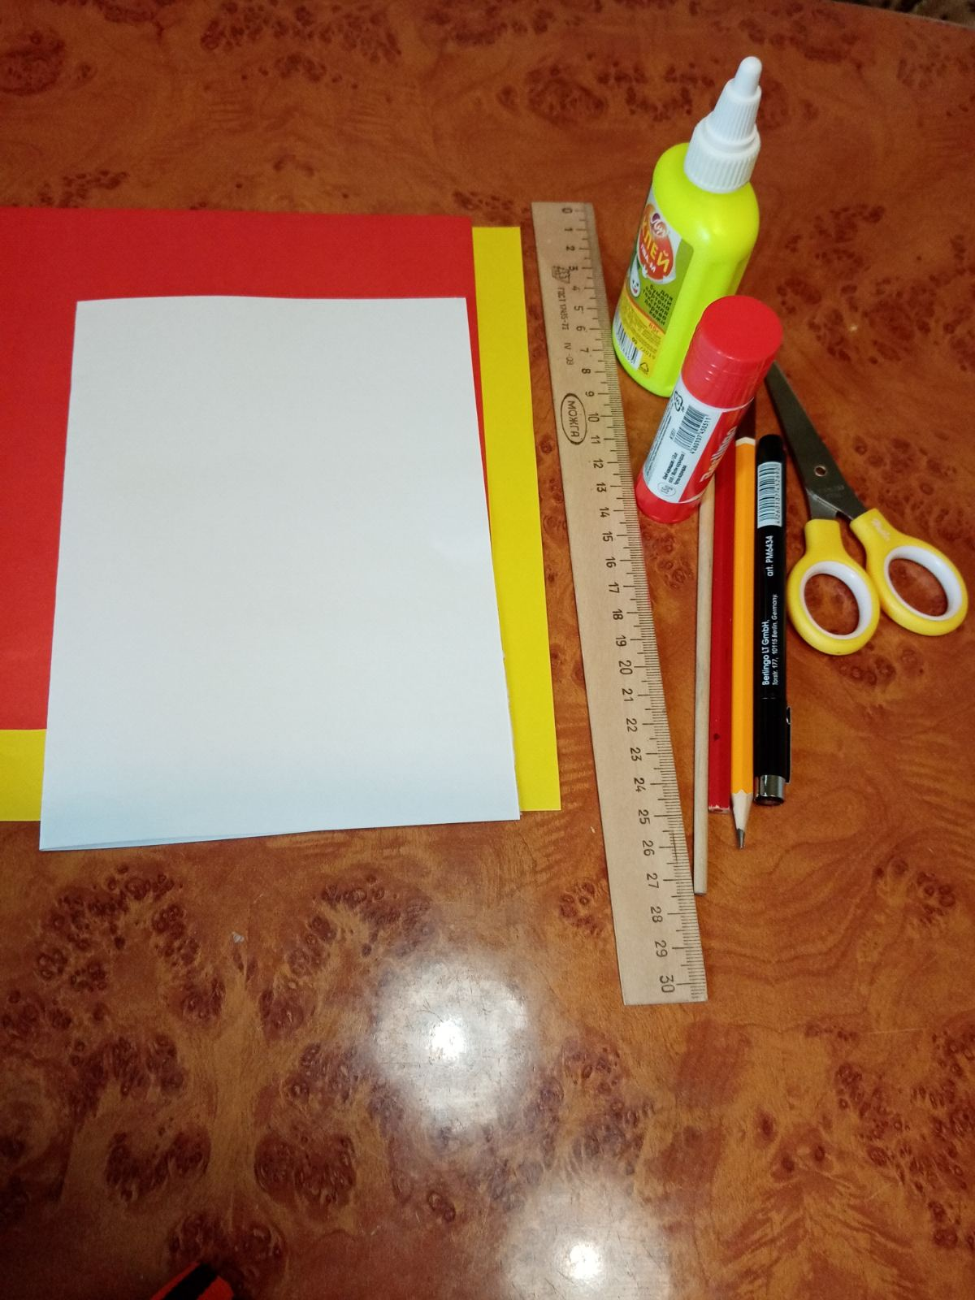
Нам понадобятся: два белых листа, формата А4, цветная бумага 2 цветов, линейка, клей, ножницы, фломастеры, простой карандаш.

Slide 4
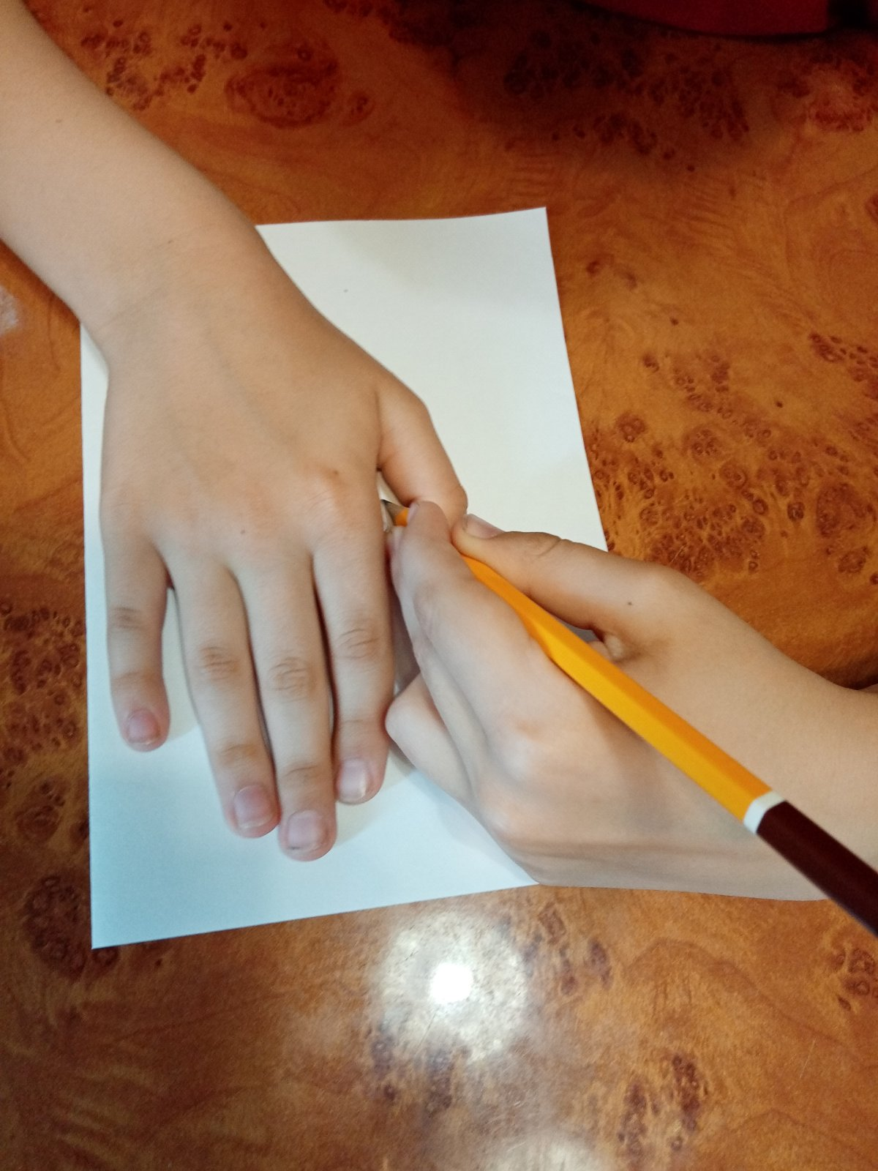
2. Лист свернуть пополам «книжечкой», расположить руку ребенка вдоль по линии
сгиба, обвести простым карандашом.

Slide 5
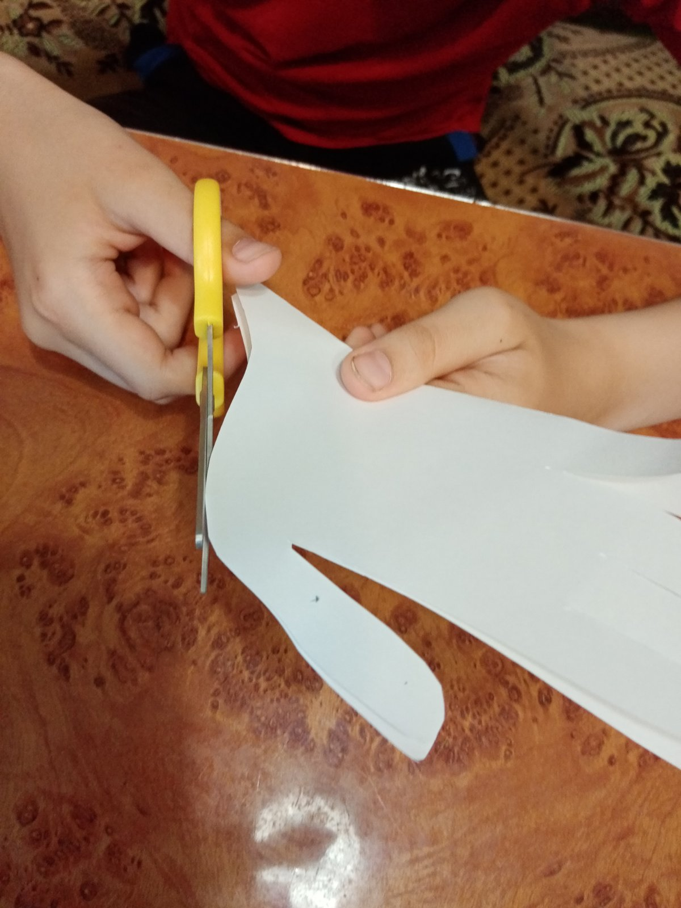
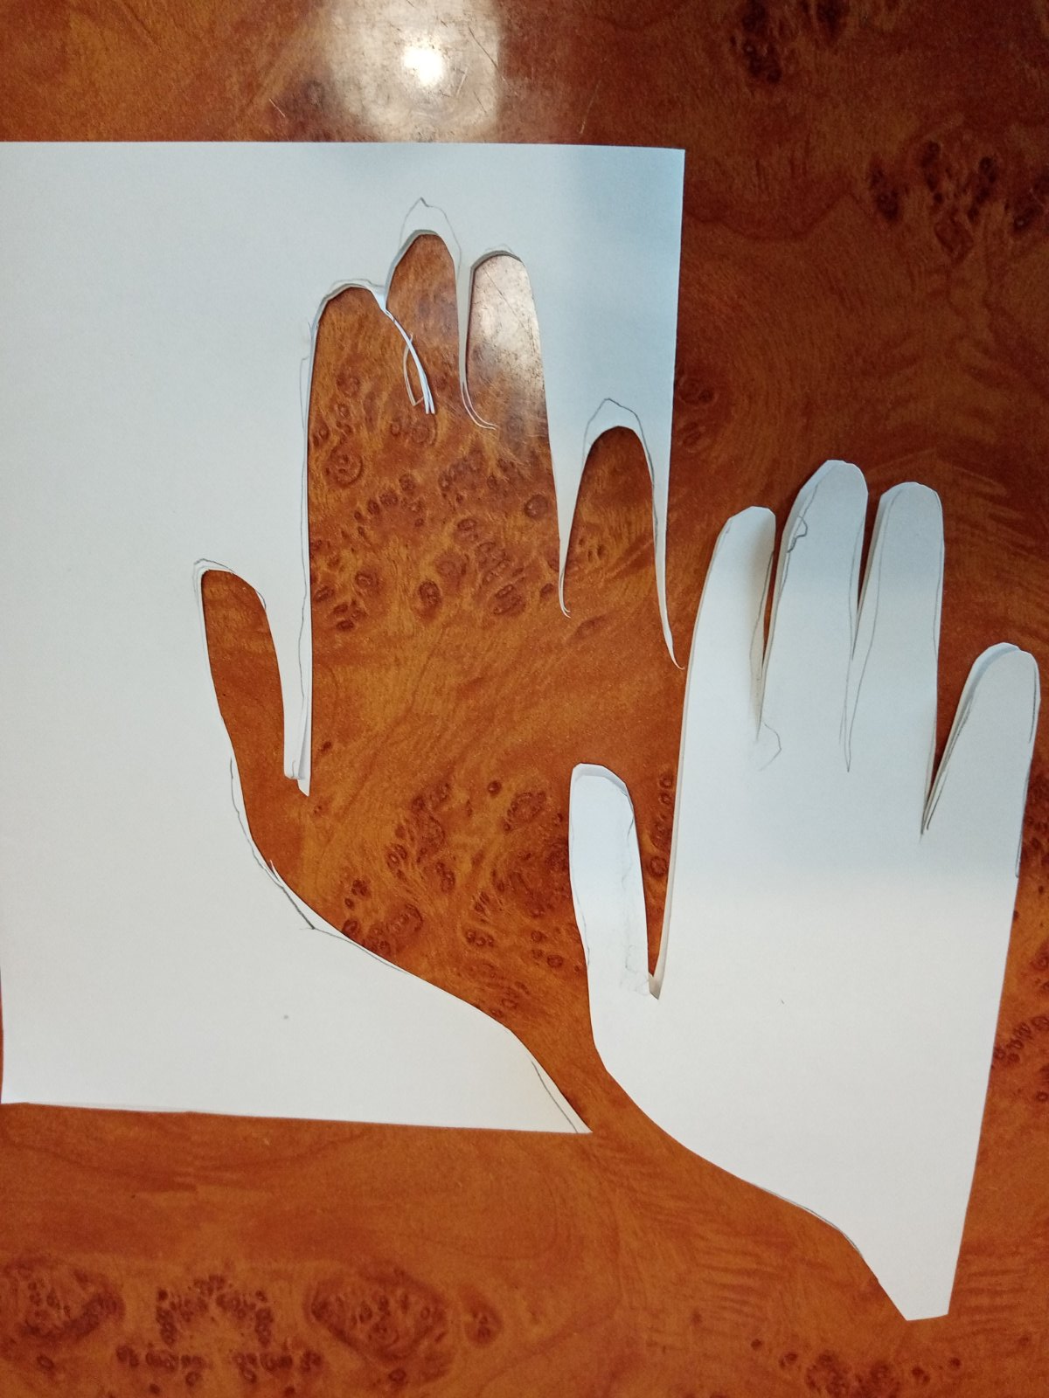
3. Вырезать (линию сгиба не разрезать!)

Slide 6
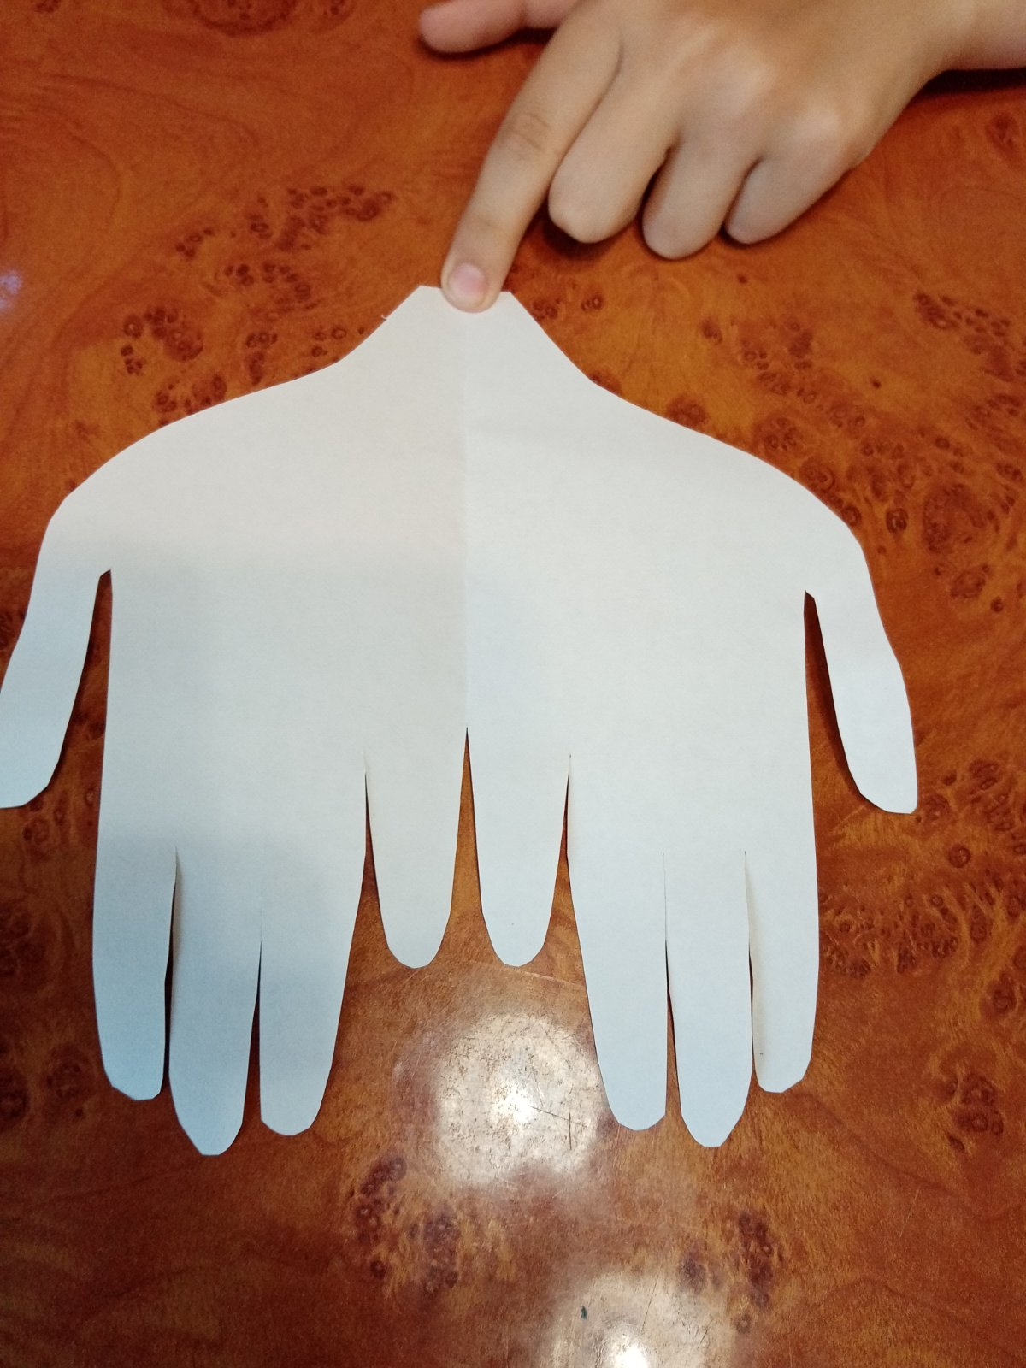
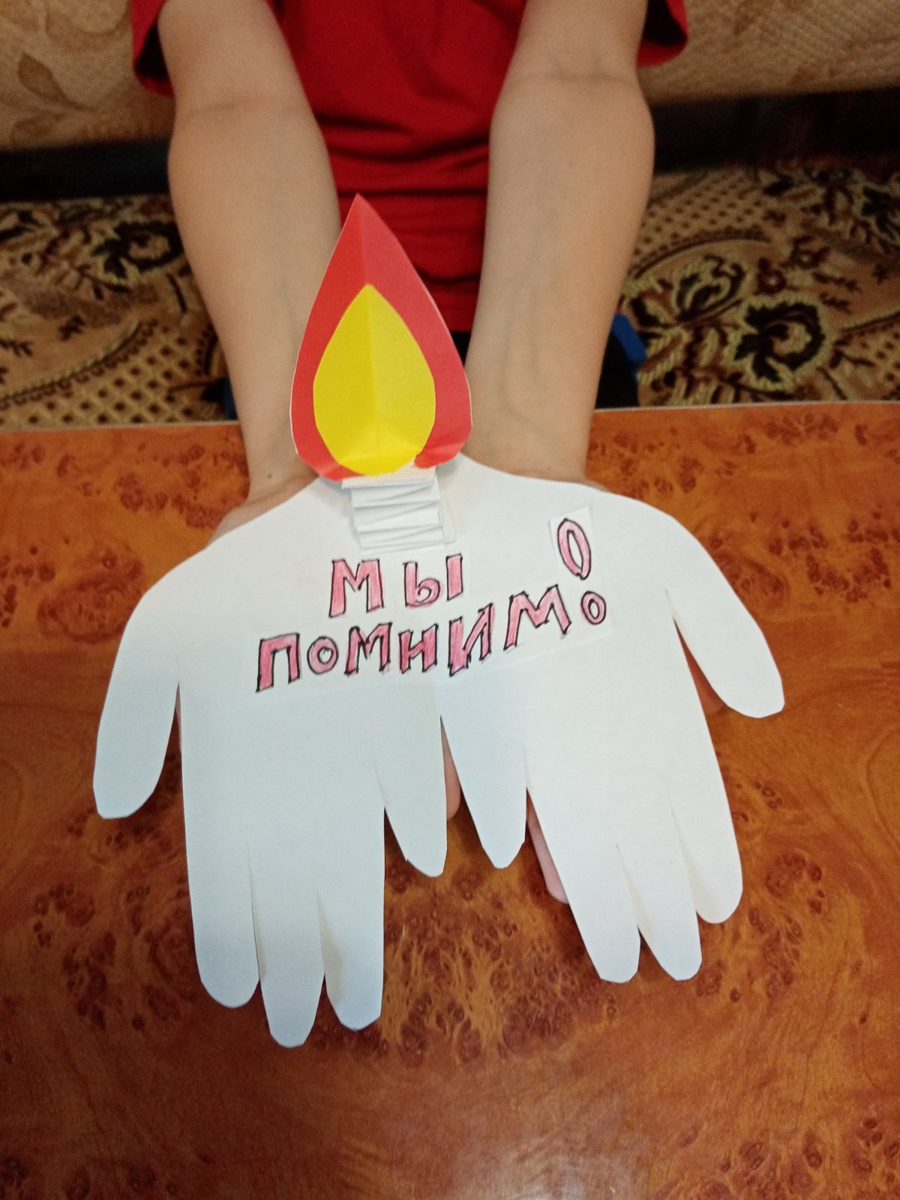
4. Раскрыть выкройку, обвести и подписать.

Slide 7
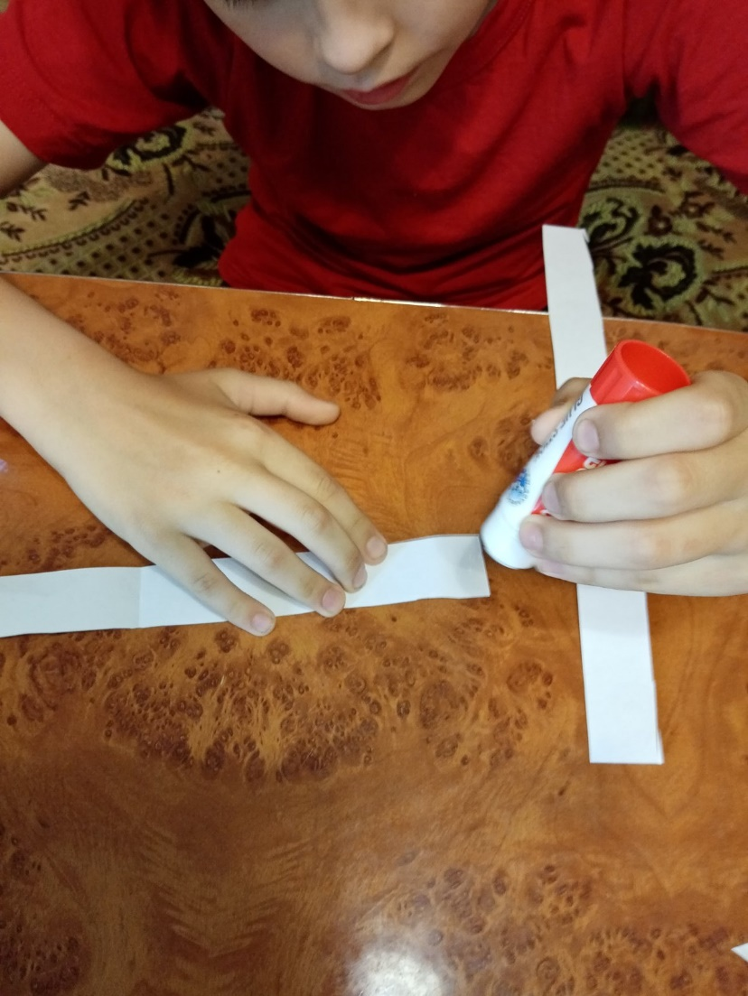
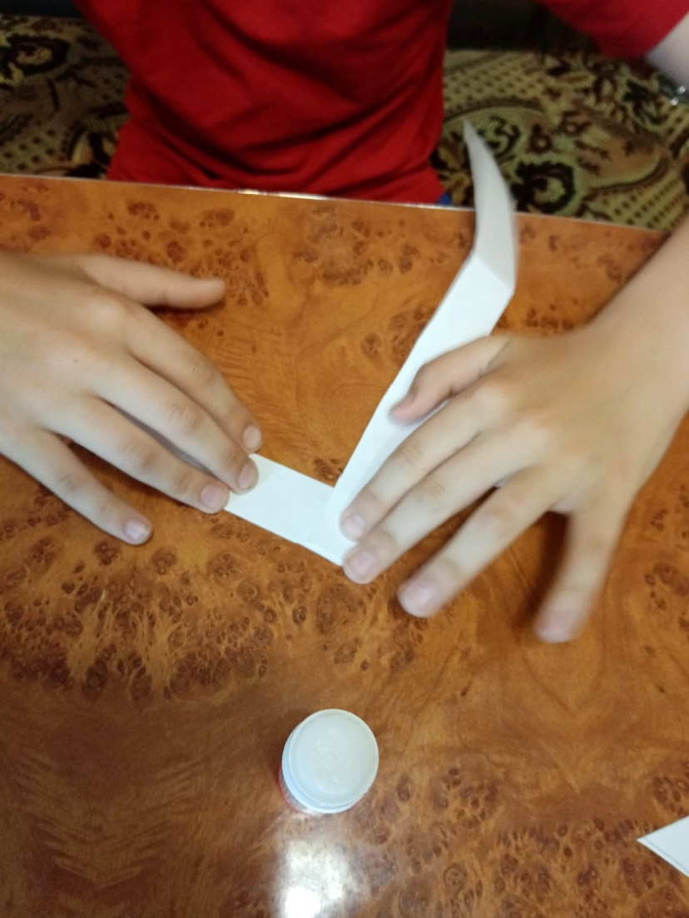
5. По всей длине листа А 4, вырезать две полоски шириной 2,5см. Положить полоски перпендикулярно друг к другу и края склеить вместе, под углом 90 градусов

Slide 8
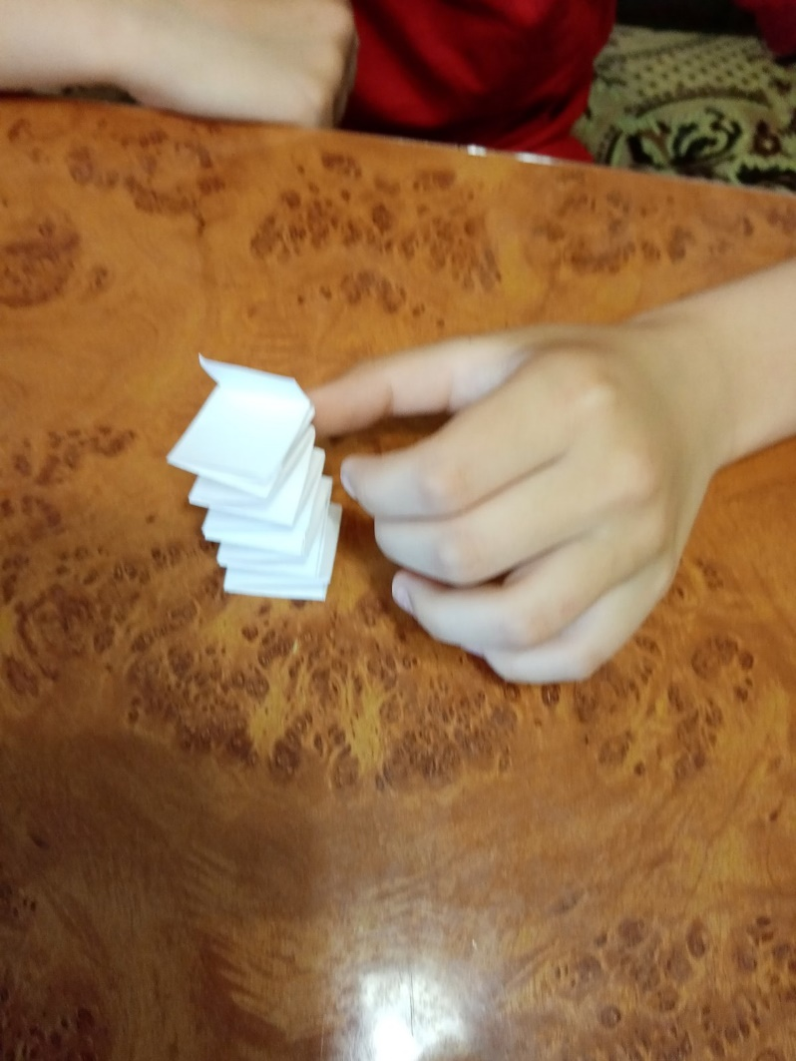
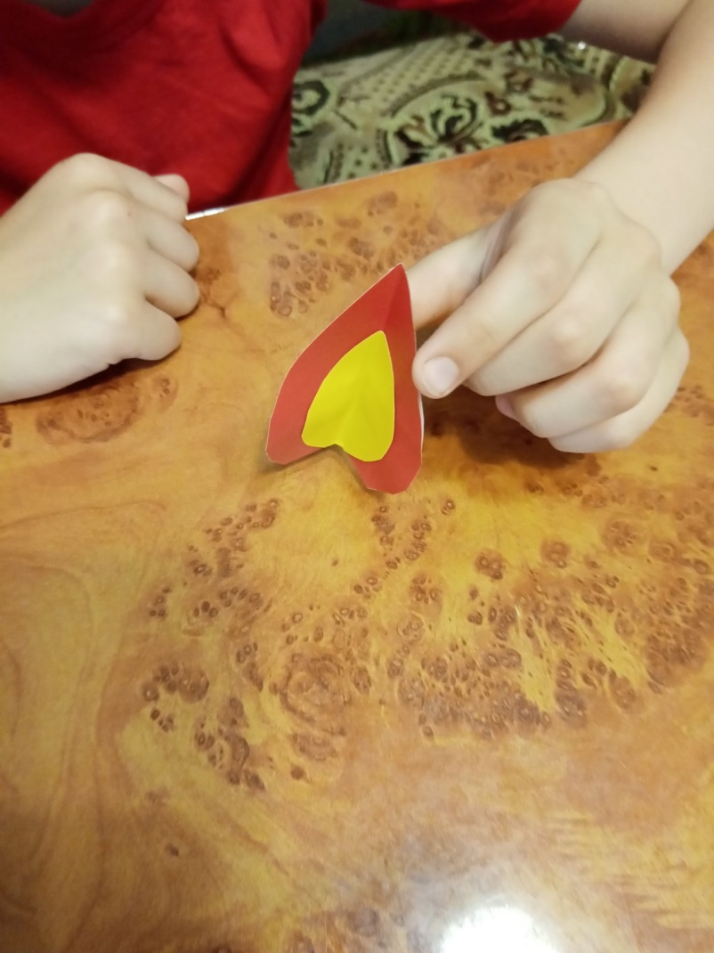
7. Складываем корпус свечи из полосок загибая их друг на друга, каждый раз проглаживаем изгиб, получается вот такой постамент (как гармошка). Делаем пламя из бумаги (вырезаем как капельку разных размеров).

Slide 9
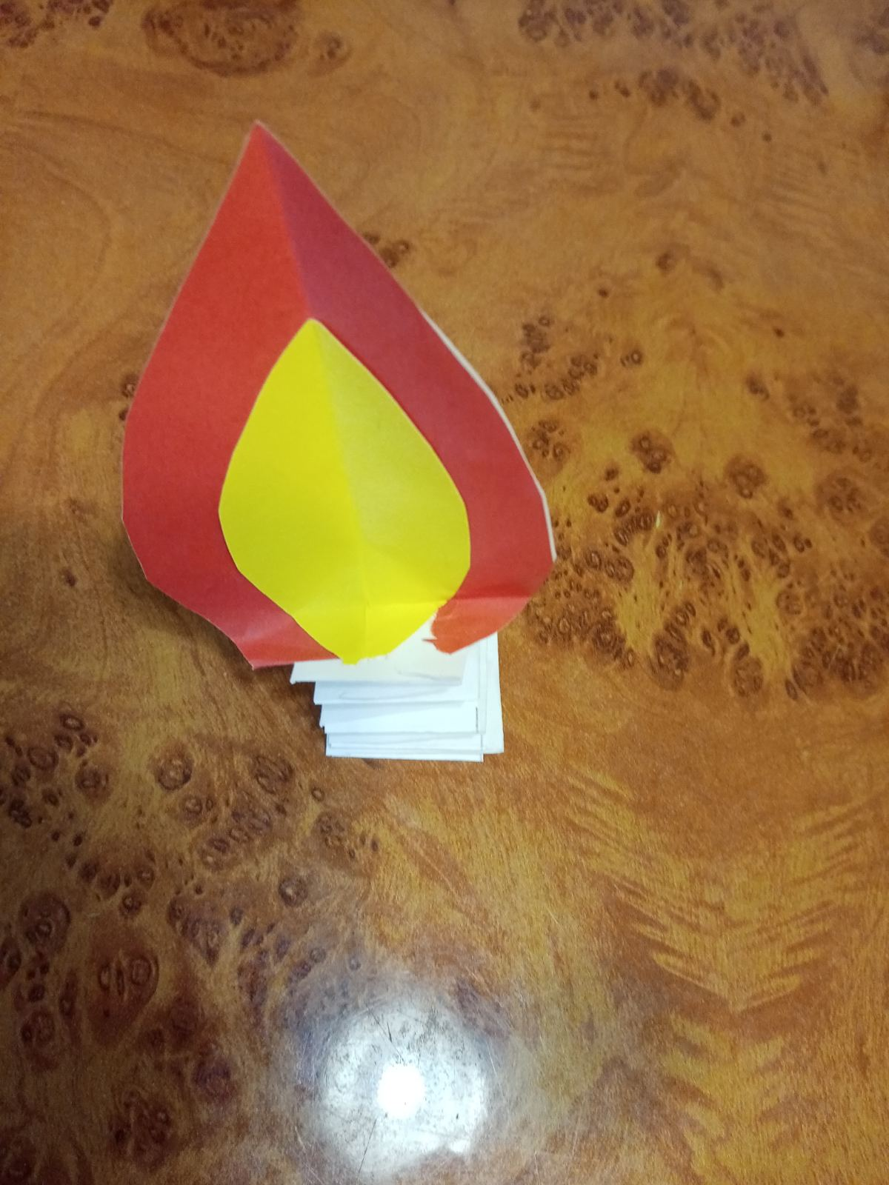
8. Приклеиваем пламя к торцу свечи, дно свечи приклеиваем к ладошкам.

Slide 10
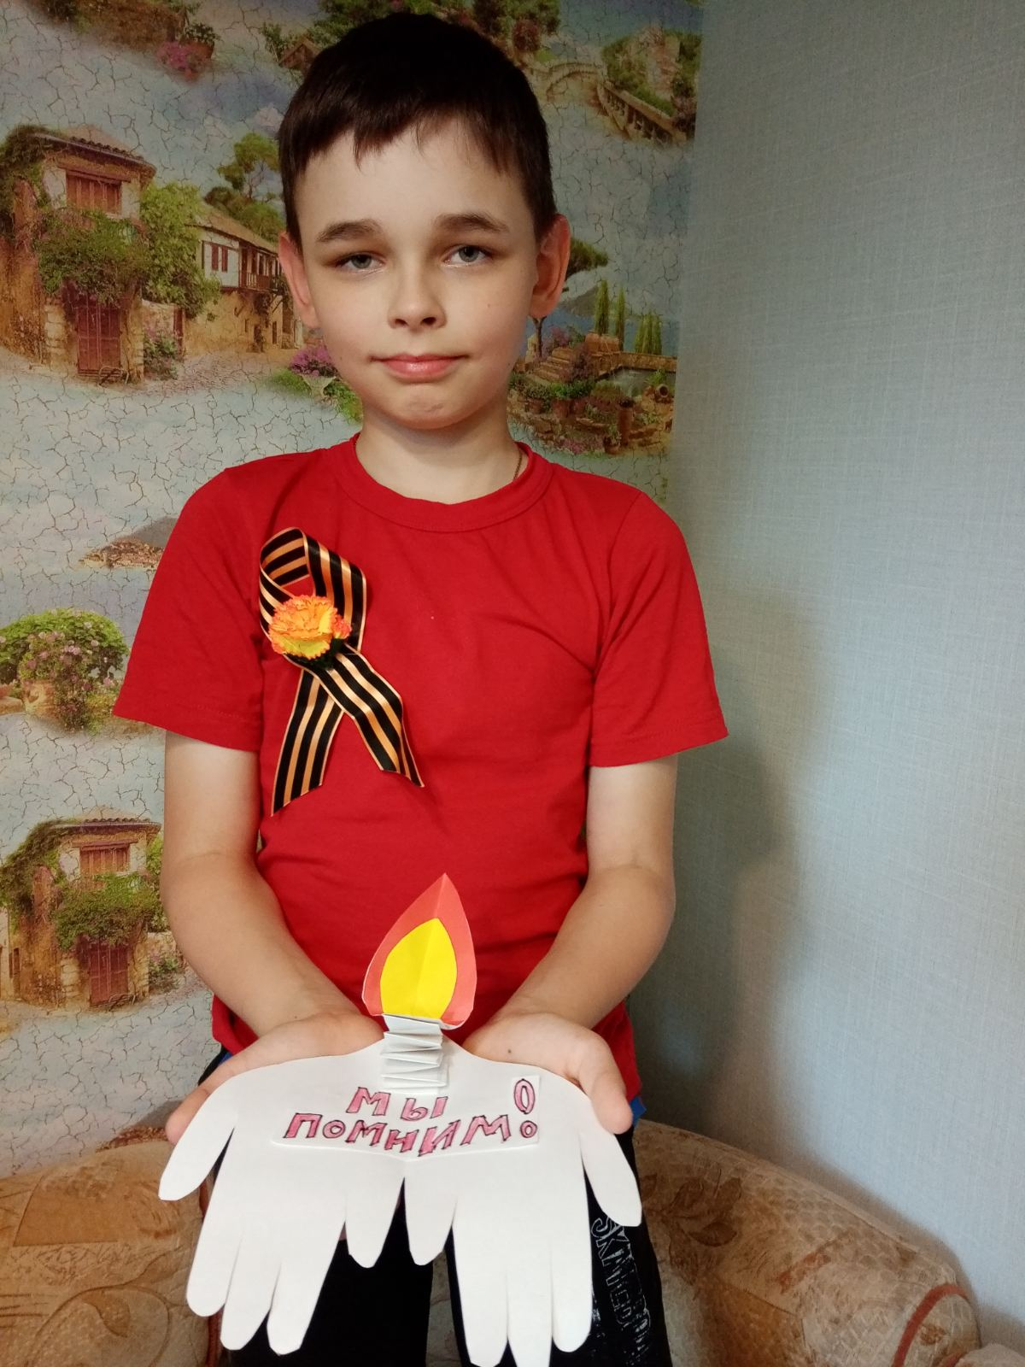
ТАК МЫ ЗАЖИГАЕМ СВЕЧУ ПАМЯТИ,
В ЧЕСТЬ НАШИХ ГЕРОЕВ-ОСВОБОДИТЕЛЕЙ.
«Кроткое пламя свечи, колышущееся на ветру, – это символ памяти нашего сердца: чем больше свечей зажжется в ночь на 22 июня 2020 года, тем больше людей откликнется и скажет «спасибо» всем, чьи жизни навсегда изменились 22 июня 1941 года.

